Slide 1

Сравнение линейного, бинарного и интерполяционного поисков на массиве и бинарном дереве поиска
Косяков Матвей 253505

Slide 2
Введение
При работе с большими объемами данных возникает необходимость в эффективных алгоритмах поиска. Линейный поиск, бинарный поиск и интерполяционный поиск являются основными методами поиска, которые могут быть применены для решения этой задачи. В данном докладе мы сравним эти три метода поиска на массиве и бинарном дереве поиска, чтобы выяснить их преимущества и недостатки, а также определить в каких ситуациях каждый метод является наиболее эффективным.

Slide 3
Массив - это линейная и однородная элементарная структура данных, представляющая собой непрерывную упорядоченную последовательность ячеек памяти и предназначенная для хранения данных обычно одного и того же типа.
Асимптотики:
Чтение O(1)
Вставка O(n)
Удаление O(n)

Slide 4
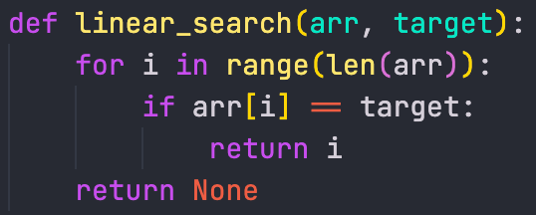
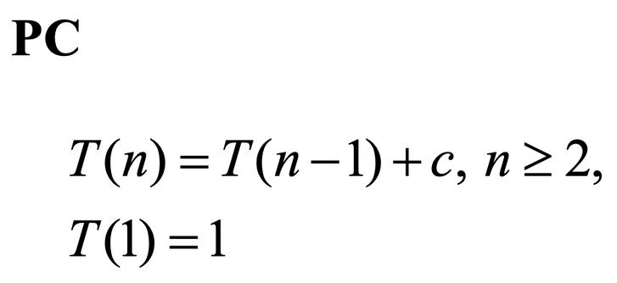
Линейный поиск
Линейный поиск является простейшим методом поиска. Он последовательно перебирает все элементы массива, сравнивая искомый элемент с каждым элементом массива до тех пор, пока не будет найдено совпадение или пока не будет пройден весь массив. Преимущества линейного поиска включают его простоту реализации и работу на неупорядоченных данных. Однако его основной недостаток заключается в том, что время выполнения линейного поиска пропорционально размеру массива, что делает его неэффективным для больших массивов данных.
Асимптотика: O(n)

Slide 5
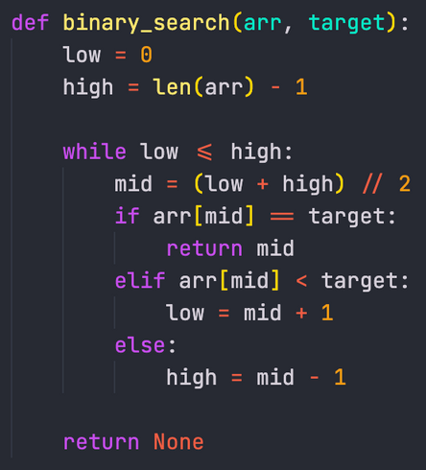
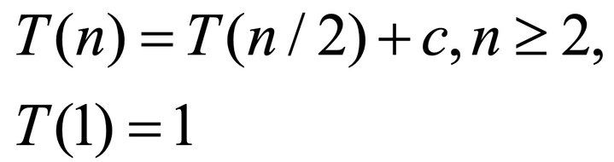
Бинарный поиск
Бинарный поиск является эффективным методом поиска в отсортированном массиве. Он работает путем деления массива пополам и сравнения искомого элемента с элементом в середине массива. Если элемент равен искомому, то поиск завершается. Если искомый элемент меньше, чем элемент в середине массива, то поиск продолжается только в левой половине массива. В случае, если искомый элемент больше, чем элемент в середине массива, поиск продолжается только в правой половине массива. Процесс повторяется до тех пор, пока не будет найден искомый элемент или массив не будет исчерпан.
Асимптотика: O(log(n))

Slide 6
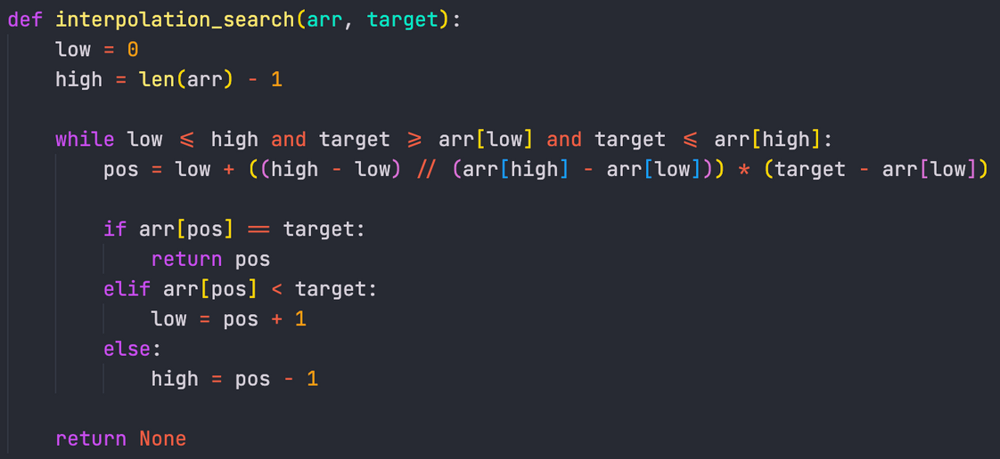
Интерполяционный поиск
Поиск происходит подобно двоичному поиску, но вместо деления области поиска на две части, интерполяционный поиск производит оценку новой области поиска по расстоянию между ключом и текущим значением элемента. Использование интерполяционного поиска оправдано в том случае, когда данные в массиве, в котором происходит поиск, распределены достаточно равномерно.
Асимптотика: O(log(log(n)))

Slide 7
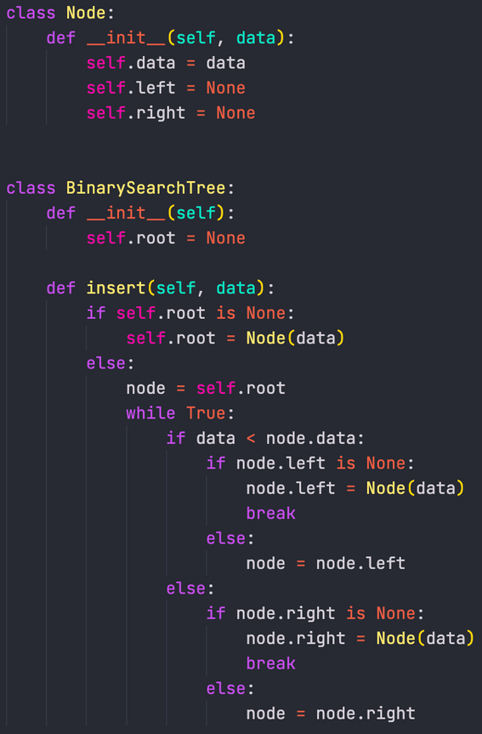
Бинарное дерево поиска представляет собой структуру данных, которая обеспечивает эффективный поиск, вставку и удаление элементов. Оно состоит из узлов, каждый из которых содержит значение и два потомка - левого и правого. Бинарное дерево поиска упорядочено таким образом, что значение в левом поддереве меньше значения в корне, а значение в правом поддереве больше значения в корне.
Асимптотики:
Чтение O(log(n))
Вставка O(log(n))
Удаление O(log(n))

Slide 8
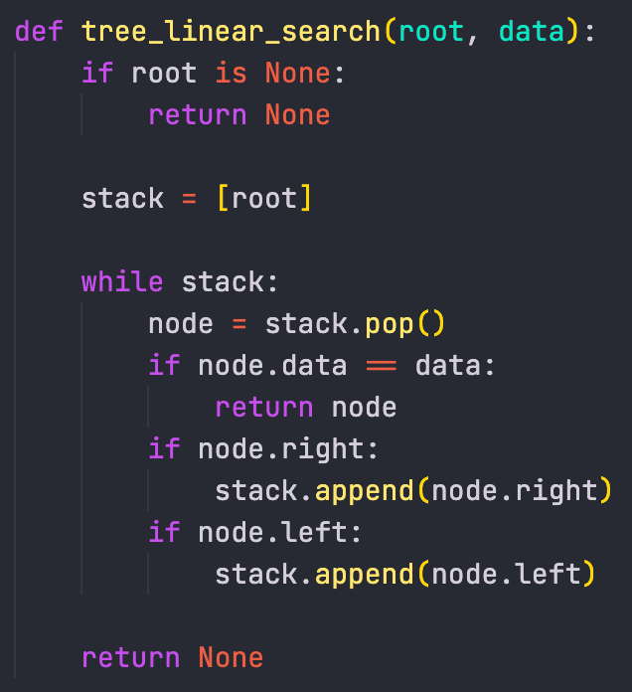
Линейный поиск в дереве
Этот метод выполняет поиск в ширину (breadth-first search) путем обхода дерева по уровням с использованием стека.
Начиная с корневого узла, проверяется значение данных узла. Если оно совпадает с искомым значением, возвращается найденный узел.
Если значение данных не совпадает, происходит добавление правого и левого потомка узла в стек (если они существуют).
Алгоритм продолжает проверку узлов до тех пор, пока стек не опустеет или не будет найден узел с искомым значением.
Асимптотика: O(n)

Slide 9
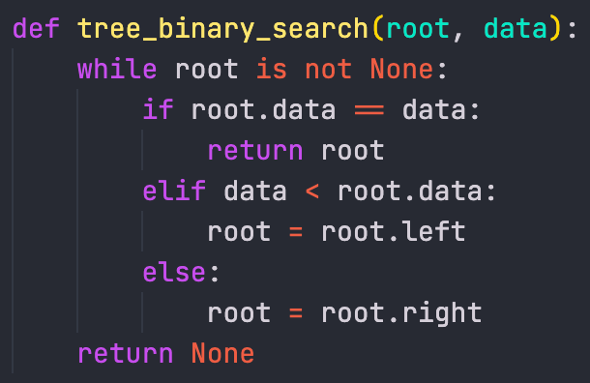
Бинарный поиск в дереве
Этот метод выполняет бинарный поиск в отсортированном двоичном дереве поиска.
Начиная с корневого узла, проверяется значение данных узла. Если оно совпадает с искомым значением, возвращается найденный узел.
Если значение данных меньше искомого значения, поиск продолжается в правом поддереве, иначе - в левом поддереве.
Алгоритм повторяется на соответствующем поддереве до тех пор, пока узел с искомым значением не будет найден.
Асимптотика: O(log(n))

Slide 10
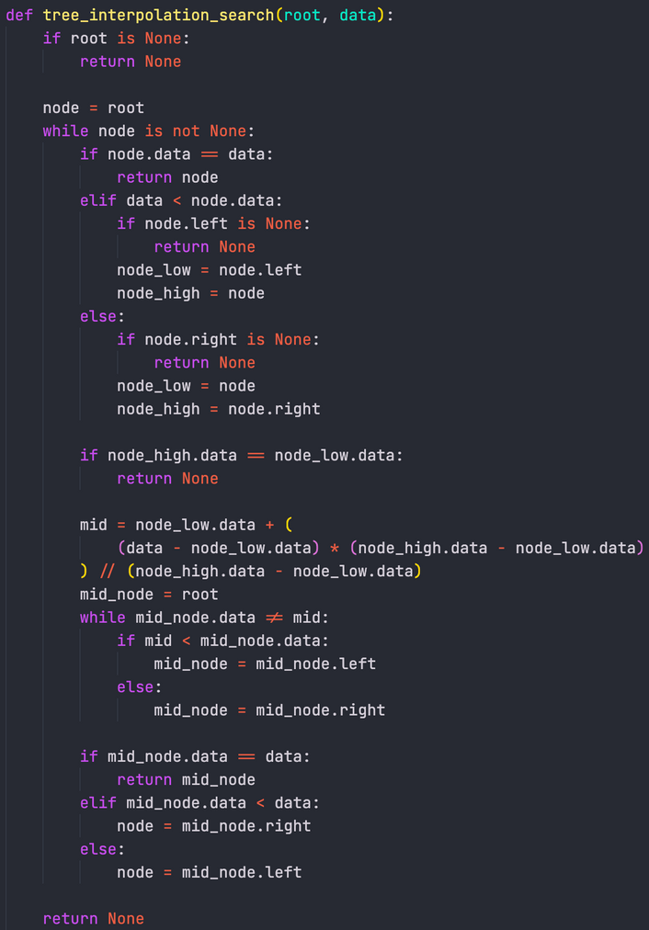
Интерполяционный поиск в дереве
Этот метод использует интерполяцию для приближенного определения местоположения искомого значения в дереве.
Начиная с корневого узла, проверяется значение данных узла. Если оно совпадает с искомым значением, возвращается найденный узел.
Если значение данных меньше искомого значения, поиск продолжается в правом поддереве, иначе - в левом поддереве.
Алгоритм повторяется на соответствующем поддереве, и выбирается новый узел для проверки на основе интерполяции значения.
Интерполяция выполняется путем оценки пропорционального расстояния между значениями данных в узлах.
Алгоритм продолжает поиск, используя интерполяцию, пока узел с искомым значением не будет найден.
Асимптотика: O(log(n))

Slide 11
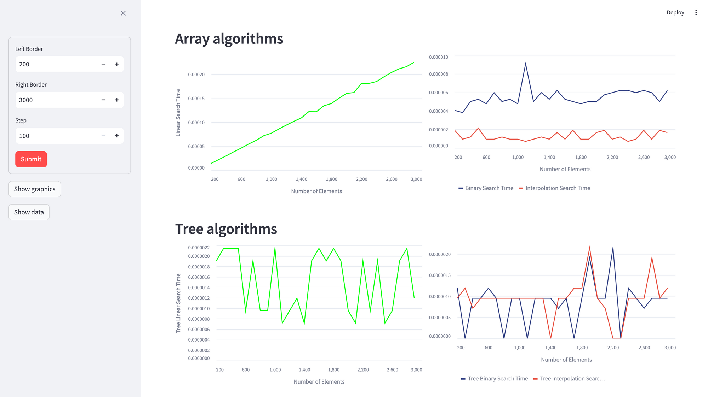
Программное обеспечение

Slide 12
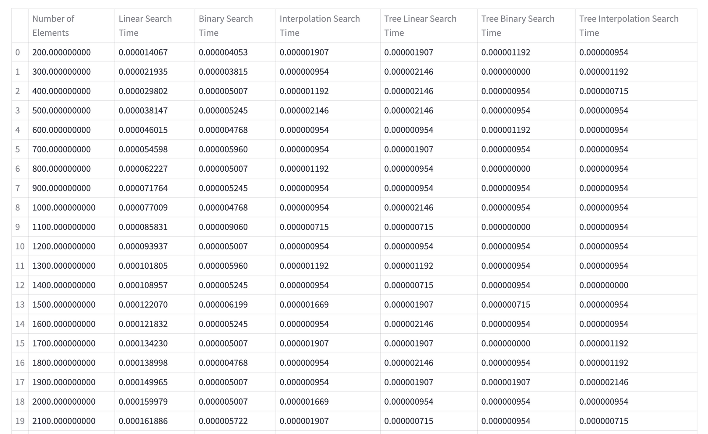
Данные для графиков

Slide 13
Выводы
В зависимости от характеристик данных и требуемых операций, выбор наиболее эффективного метода поиска может различаться. Линейный поиск подходит для небольших массивов или неотсортированных данных, бинарный поиск обеспечивает высокую эффективность на отсортированных данных, интерполяционный поиск может быть эффективным в случае равномерно распределенных данных. Для бинарного дерева поиска эффективен алгоритм двоичного поиска.

Slide 14
Спасибо за внимание!

